Slide 1
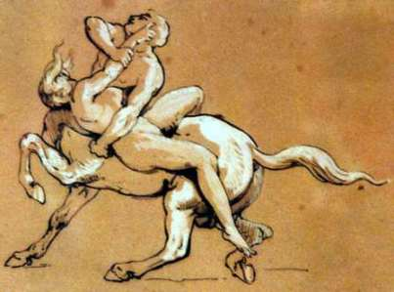
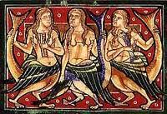
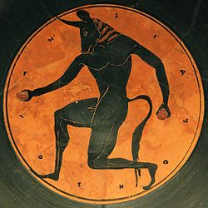
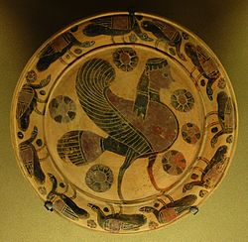
Nati per vivere insieme

Slide 2
Rapporto uomo-animale
fedeltà
cura
compagnia
abbandono
rispetto
Sopraffazione
Sofferenza
Convivenza
Amore
Addomesticazione
Odio
Paura
Divertimento
Somiglianza
Speculazione
utilità

Slide 3
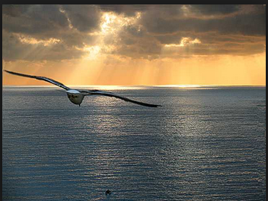
Il gabbiano Jonathan Livingston
Puoi arrivare da qualsiasi parte, nello spazio e nel tempo, dovunque tu desideri.
Richard Bach

Slide 4
Un ardito gabbiano di nome Jonathan si sente diverso dagli altri: vuole imparare l’arte de volo, conoscerne i segreti e raggiungere la perfezione. Questo non piace alla famiglia e ai suoi amici che lo escludono dal gruppo. Nel corso delle sue esercitazioni incontra due gabbiani che lo convincono ad andare nel Paradiso dei Gabbiani. Chiede a Chang, il gabbiano anziano, di insegnargli a volare alla velocità del pensiero. Il segreto di Chang viene svelato nel suo testamento: per raggiungere la perfezione c’è bisogno dell’amore.
Jonathan decide di tornare a casa per insegnare quanto appreso e le sue abilità vengono apprezzate da tutti.
Maria Teresa Belcastro

Slide 5
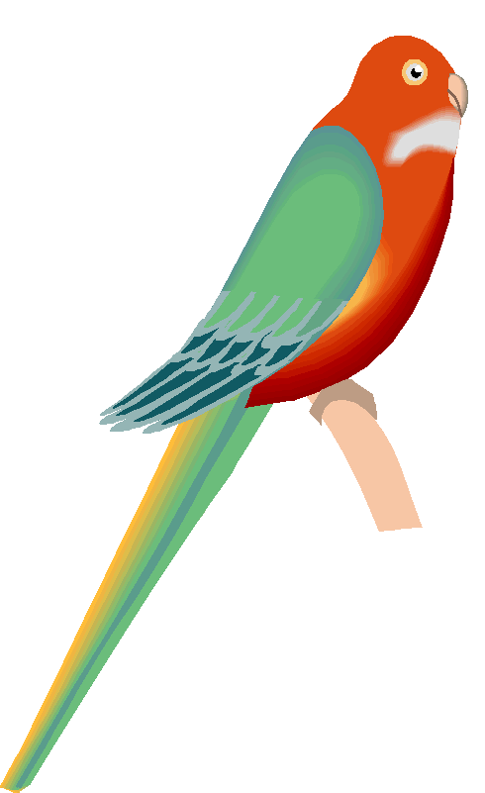
Il pappagallino di nome Dreidel
Era l’ottava notte di Hanukkah e nel nostro candelabro ardevano otto fiammelle. Fuori c’era una spessa coltre di neve. Anche se la stufa era bollente, sui vetri delle finestre si erano formati arabeschi di ghiaccio …”

Slide 6
La vicenda
David salvò un pappagallino dal gelo. Il pappagallino volò verso David e gli si posò sulla testa, come se qualcuno gli avesse insegnato a farlo e come se fosse abituato alla gente. Forse parlava Yiddish perché gli avevano sentito dire Zeldele.Trascorsero alcuni giorni senza che qualcuno si facesse vivo e allora il pappagallino diventò loro e decisero di chiamarlo Dreidel. David diventò grande e andò al college. Una notte d’inverno si recò ad una festa di hanukkah, e raccontò la storia del suo pappagallino ai suoi amici, durante la festa, una ragazza di nome Zelda Rosen aveva esclamato sono io quella Zeldele!David era propenso a restituire il pappagallino ai suoi proprietari originali ma non fu necessario perché David e Zelda si innamorarono l’uno dell’altra e decisero di sposarsi dopo la laurea, quindi il pappagallino diventò di entrambi.

Slide 7
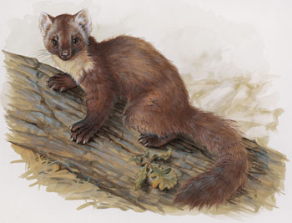
La martora
Mia! Mia! Tutta mia! Ti porto via a costo della vita. Ti ho cacciato, finalmente! Sì, ti ho preso io e sei mia. Ma non ti porto, no, al signore, in cambio del fucile: ti tengo con me, ti nascondo nella legnaia, e vengo a dormire con te, e ti porto i pulcini della zia, ed anche i suoi biscotti, se li vuoi, tanto so dove prenderli e so aprire di nascosto l'armadio.
G. Deledda

Slide 8
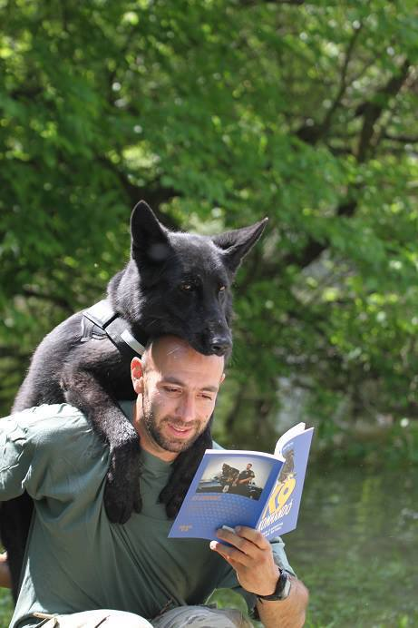
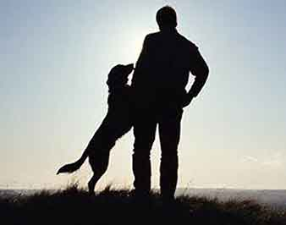
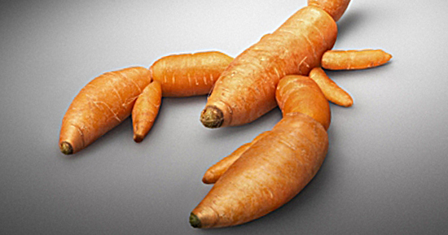
Le nostre interpretazioni

Slide 9
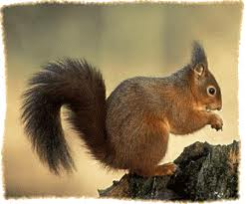
Lo scoiattolo
Sono uno scoiattolo. Ogni giorno devo cercare il cibo. Per fortuna riesco a trovarlo. Vivo in un bosco, dove trovo il cibo. Adesso sugli alberi ci sono molte ghiande. Raccolgo tante ghiande. Le devo nascondere nel tronco per non farle mangiare agli altri del mio gruppo. Spero che si mantengano fresche fino alla prossima stagione. Adesso sono libero di correre, saltare. Il mio cuore batte forte, salto da un albero all’altro. Sotto di me c’è una famiglia che è venuta a trascorrere una bella giornata : fanno un pic-nic. Ci sono due bambini che mi guardano. Io faccio le acrobazie. Ho un po’ di paura. Loro vogliono fare amicizia, ma ho timore e mi nascondo nel tronco dell’albero. Loro mi danno un pezzo di panino, ma io non posso prenderlo: ho troppa paura! Dopo un pò loro sono ritornati a casa e mi hanno lasciato quel pezzetto di pane. Io ,contento, sono uscito e ho preso il pane. Sono felice di vivere nel bosco.
Julieta Ghazaryan

Slide 10
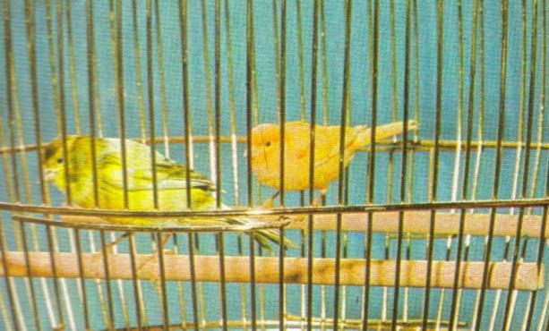
Inno alla liberta’
Con quale diritto mettete gli uccelli in gabbia?
Con quale diritto togliete questi cantori a, all’aria, agli alberi, ai nembi, ai venti che gli appartengono?
Con quale diritto rubate la vita a questi viventi?
Uomo credi tu che sia Dio, nostro padre che faccia nascere l’ala per appenderla al chiodo della tua finestra?
Non puoi tu vivere felice senza questo?
Che cosa han fatto per meritare la prigione col loro nido e la loro compagna?
Date la chiave dei campi a tutti questi poveri reclusi!
Ai campi gli usignoli, ai campi i cardellini,
Le anime sconteranno il male che si fa alle ali.
La bilancia invisibile ha due piatti oscuri.
Abbiate cura delle gabbie di cui ornate le vostre pareti.
Le gabbie dorate non sono che graticole
La sinistra uccelleria genera la bastiglia
Rispettate i dolci passeggeri dell’aria, dei prati, dei mari
La libertà non si sottrae agli uccelli
Un giusto e crudo destino si ripete per gli uomini
Noi abbiamo i tiranni perché tiranni noi siamo.
Cosmo Cutrì

Slide 11
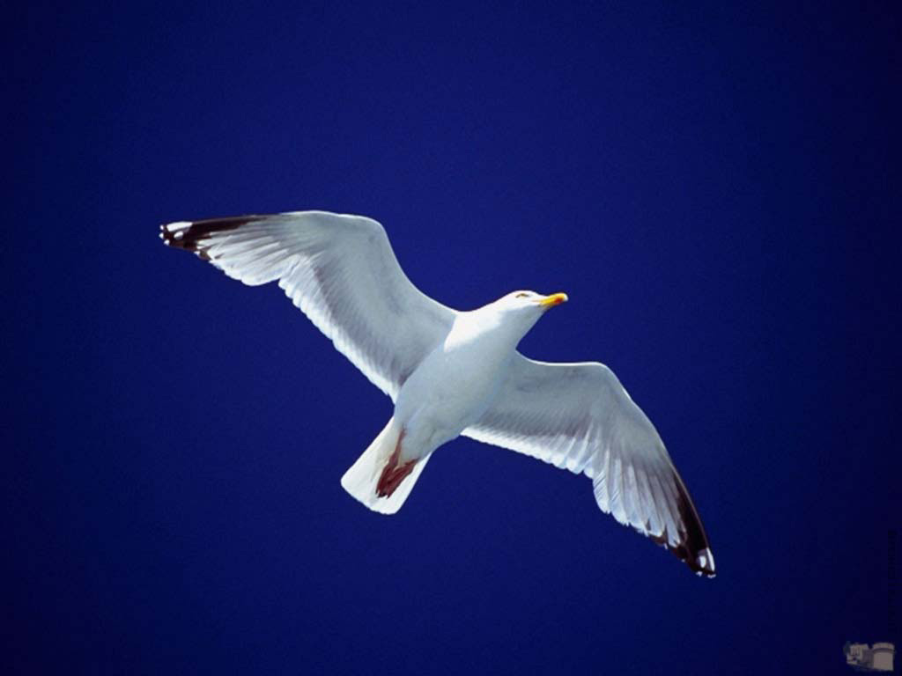
Gabbiano
Vorrei essere libero,
come un gabbiano,
pensando solo a volare,
avendo un mondo da esplorare,
ma alla fine restare,
sempre,
in riva al mare.
Mattia Capizzano

Slide 12
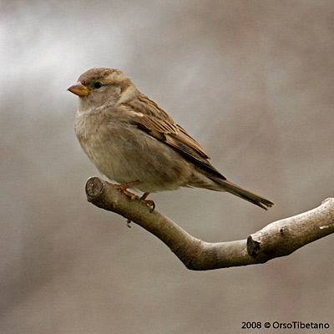
Tu,dolore.
Due languidi occhi colmi di lacrime
Stanno lì, pieni di dolore.
Mi hanno tradito, mi hanno lasciato
Il mio amore hanno calpestato .
Un ago ferisce adesso il mio cuore
Ricordo i suoi occhi: quanto dolore.
Voleva ancora restare al mio fianco
Lo so che eri vecchio, lo so che eri stanco
Adriana Serra

Slide 13
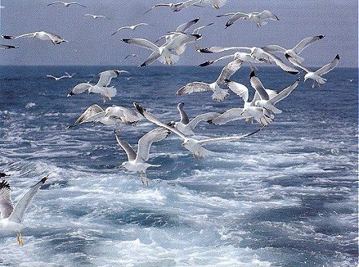
Gabbiani
E’ magia l’arte del volo
Il gabbiano ne è maestro
Lui sfida il forte vento
Mettendo a dura prova
Le sue abilità,
il forte vento lo sovrasta
e lui vola,
facendo acrobazie nell’aria.
Alessandra Macrì

Slide 14
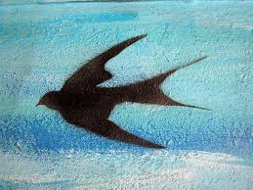
Rondine
E’ l’unica cosa che mi piace fare,
volare sola, libera, spensierata.
Sono una rondine lontana dal mare.
Dal destino son stata liberata.
Sono un uccello con piccole doti
amo girar per il cielo senza una meta
e perdermi nella sua infinità.
Ma tornare ogni anno al mio nido.
Manuel Conforti

Slide 15
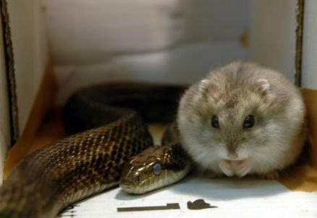
Un serpente particolare
Oggi è un bel giorno, non piove, c’è il sole così posso riscaldarmi un po’. Che seccatura devo anche andare a cercare del cibo. Non adoro cercare il cibo però devo farlo,in qualche modo devo pur vivere come tutti quelli della mia specie. Sto uscendo , io adoro la frutta gli altri sempre con i soliti topi che trovano durante le loro uscite. Caspita salire su un albero è faticoso. Però le adoro. Ecco il mio albero di pere, le adoro! Ora che la mia pancia è piena ,sono libero di fare quello che voglio. Il mio svago preferito è salire su per un albero e lanciarmi come fanno gli uccelli. Tutti li odiano perché sono una minaccia per noi, ma adoro provare quelle sensazioni. Il sole sta per tramontare, e la notte devo rientrare alla tana. I miei mi chiedono sempre che cosa ho catturato e io gli rispondo sempre “ un topolino e qualche frutto”. E’ sera e tutti vanno a dormire mentre io in silenzio esco di casa per godermi la luna piena. E’ bellissima! Ad un tratto sento un rumore, le foglie si muovono e da un cespuglio esce un topolino. Io non mangio topi ma lui sa che i serpenti si cibano soprattutto di topi. E’ pietrificato davanti ai miei occhi, non muove un muscolo. Senza farlo morire dalla paura gli dico che per quanto strano io non mangio i topi, li odio, non mi piacciono. Appena ha sentito quelle parole il topo non convintissimo si mette a parlare con me. Io gli ho raccontato un bel po’ della mia vita e anche lui comincia con qualche difficoltà a dirmi qualcosa. Si è fatto davvero tardi gli chiedo che se vuole possiamo rivederci senza dire a nessuno del nostro incontro. Sembra buffo, un serpente con un topo. Questa è la giornata più bella della mia vita finalmente qualcuno che mi ascolta. Che bello!
Marco Guido

Slide 16
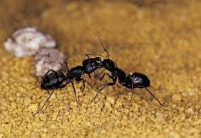
La formica scavatrice
Sono distrutta, tutto il tempo a fare avanti indietro per portare sotto il tronco quel grosso pezzo di cioccolata, quanta fatica, eravamo almeno venti abbiamo avuto molti problemi perché altre due formiche sono state calpestate, dobbiamo lavorare sempre con il panico perché da un momento all’altro possiamo ritrovarci schiacciate. A causa di quello stupido cane che ha distrutto il nuovo formicaio, domani tutte noi contribuiremo a costruirne uno nuovo, più sotterraneo, questo nuovo avrà varie entrate tutte sorvegliate da una o più formiche, al suo interno costruiremo tantissime camere tra cui la dispensa dove inseriremo tutte le provviste trovate di qua e di là. Io avrò l’onore di allestire la camera della regina e fare la guardia davanti ad essa, mi impegnerò al massimo. Non vedo l’ora che venga domani per ora vado a dormire sotto al tronco provvisorio in attesa del formicaio.
Mattia Capizzano

Slide 17
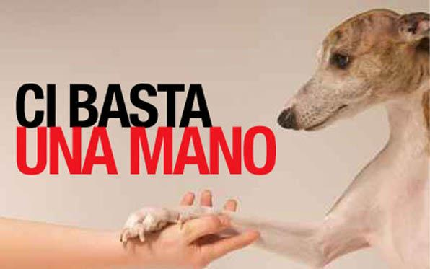
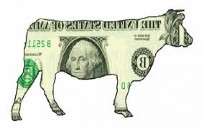
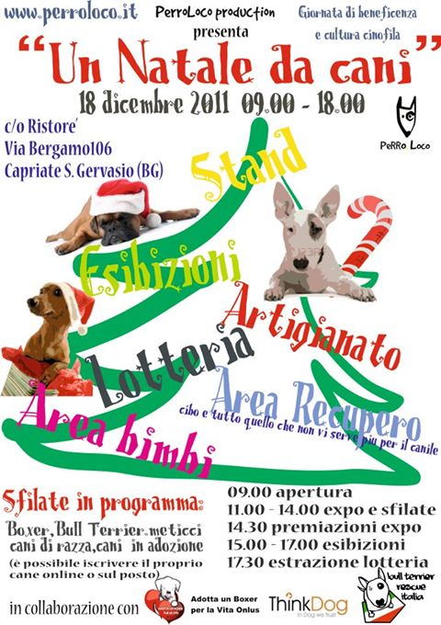
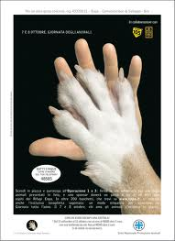
Retorica e animali nella pubblicità
Ossimoro
Ellissi
Similitudine
Metafora

Slide 18

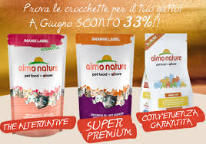


Sineddoche
Climax
Similitudine
Metonimia

Slide 19
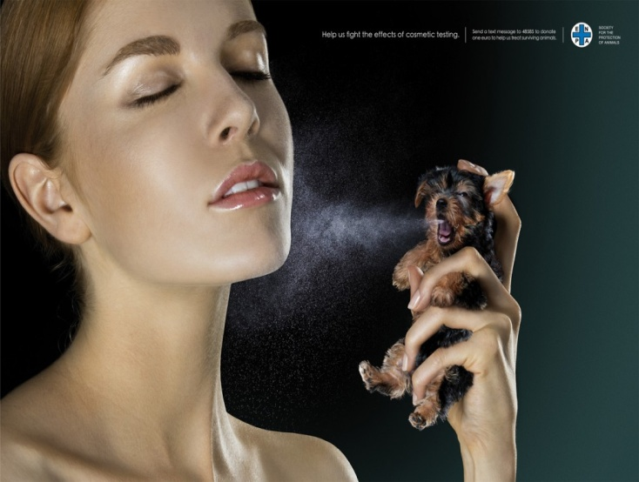
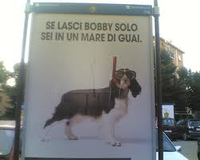

Ossimoro
Metonimia
Antitesi

Slide 20
Realizzato da
I A
Liceo Scientifico
«G.Pezzullo»
Cosenza

